Slide 1

第二章 自然的演化

Slide 2

第一节 自然界演化的科学图景
一、自然界的历史
从时间的维度看自然 自然的历史
从时间的维度看社会 人类的历史
历史的两重意义
两个不同的历史概念

Slide 3
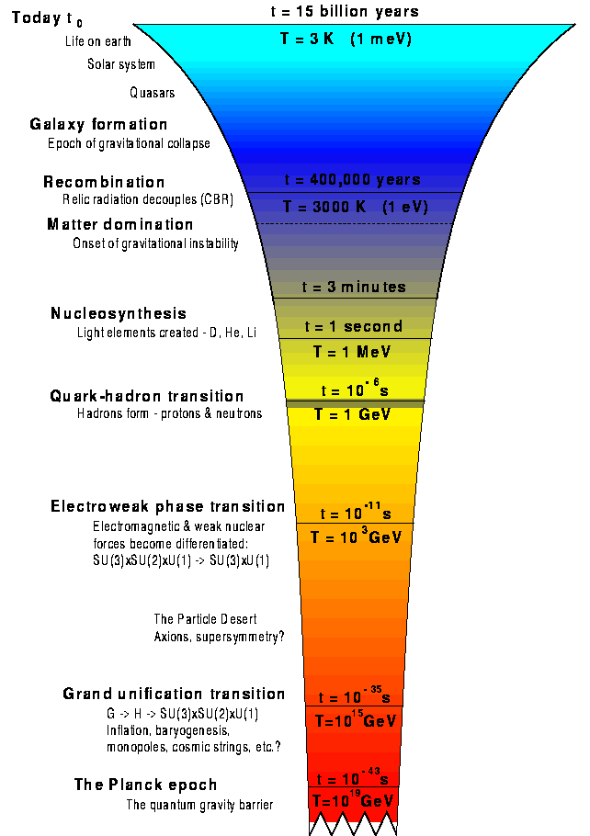
二、自然界的演化过程（科学图景）
1.宇宙的起源和演化

Slide 4
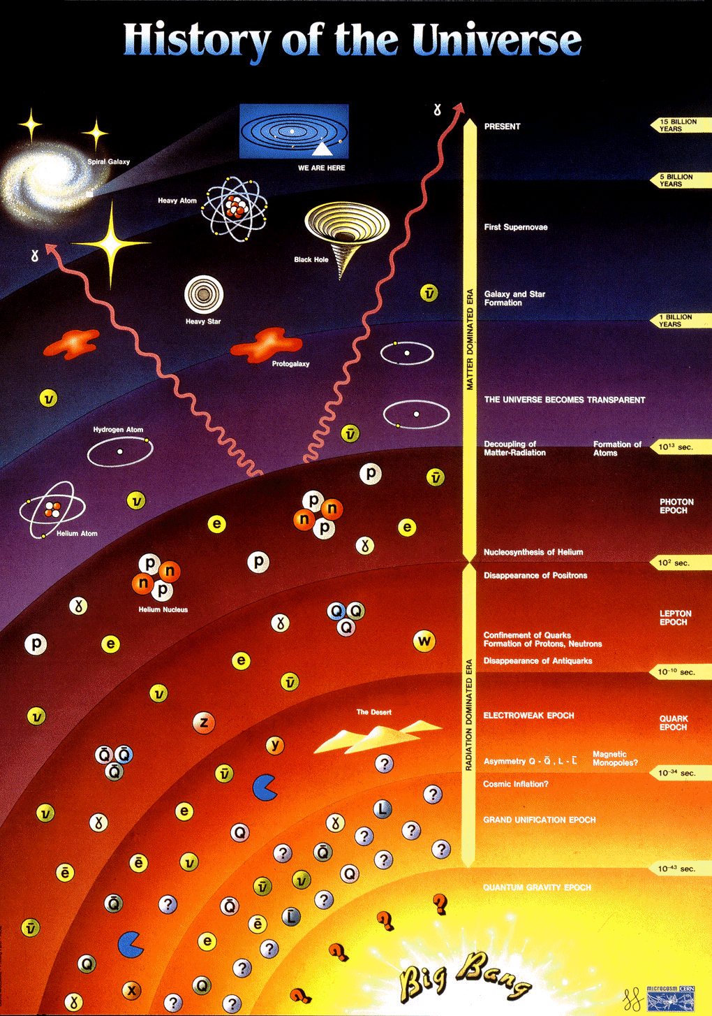

Slide 5
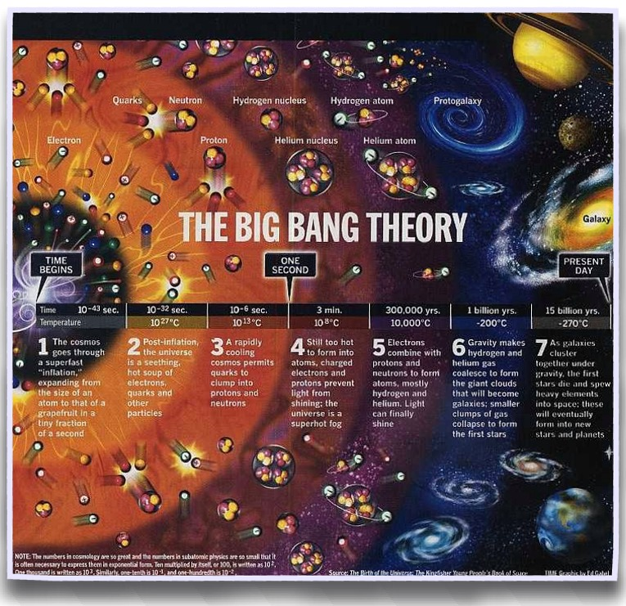

Slide 6
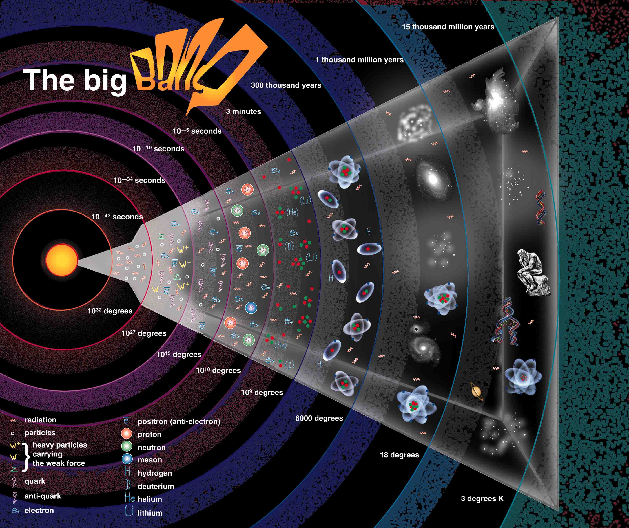

Slide 7
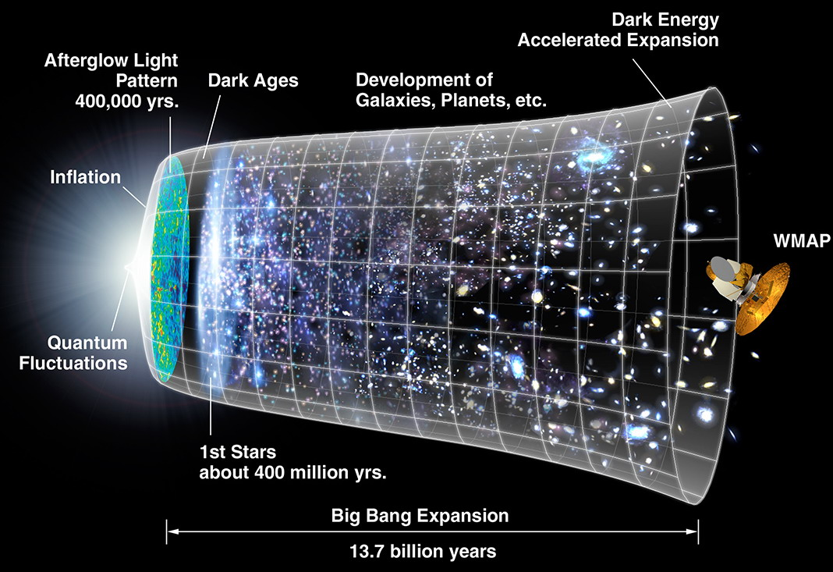

Slide 8
大爆炸 | 150－200亿年前，极小体积，极高密度，极高温度。
10⁻⁴³秒 | 宇宙从量子背景出现。
10⁻³⁵秒 | 同一场分解为强力、电弱力和引力。
10⁻⁵秒 | 10万亿度，质子和中子形成。
0.01秒 | 1000亿度，光子、电子、中微子为主，质子中子仅占10亿分之一，热平衡态，体系急剧膨胀，温度和密度不断下降。
0.1秒后 | 300亿度，中子质子比从1.0下降到0.61。 大爆炸后1秒后 100亿度，中微子向外逃逸，正负电子湮没反应出现，核力尚不足束缚中子和质子。
13.8秒后 | 30亿度，氘、氦类稳定原子核（化学元素）形成。
35分钟后 | 3亿度，核过程停止，尚不能形成中性原子。
30万年后 | 3000度，化学结合作用使中性原子形成，宇宙主要成分为气态物质，并逐步在自引力作用下凝聚成密度较高的气体云块，直至恒星和恒星系统。

Slide 9
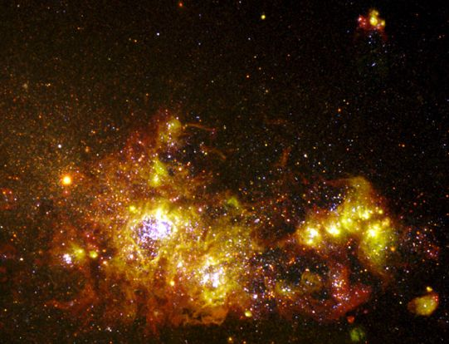
恒星的演化
恒星的诞生：太空中的气体与尘埃受万有引力作用聚集，因重力收缩使其温度和密度上升，当中心温度高到足以核聚变，恒星诞生。

Slide 10
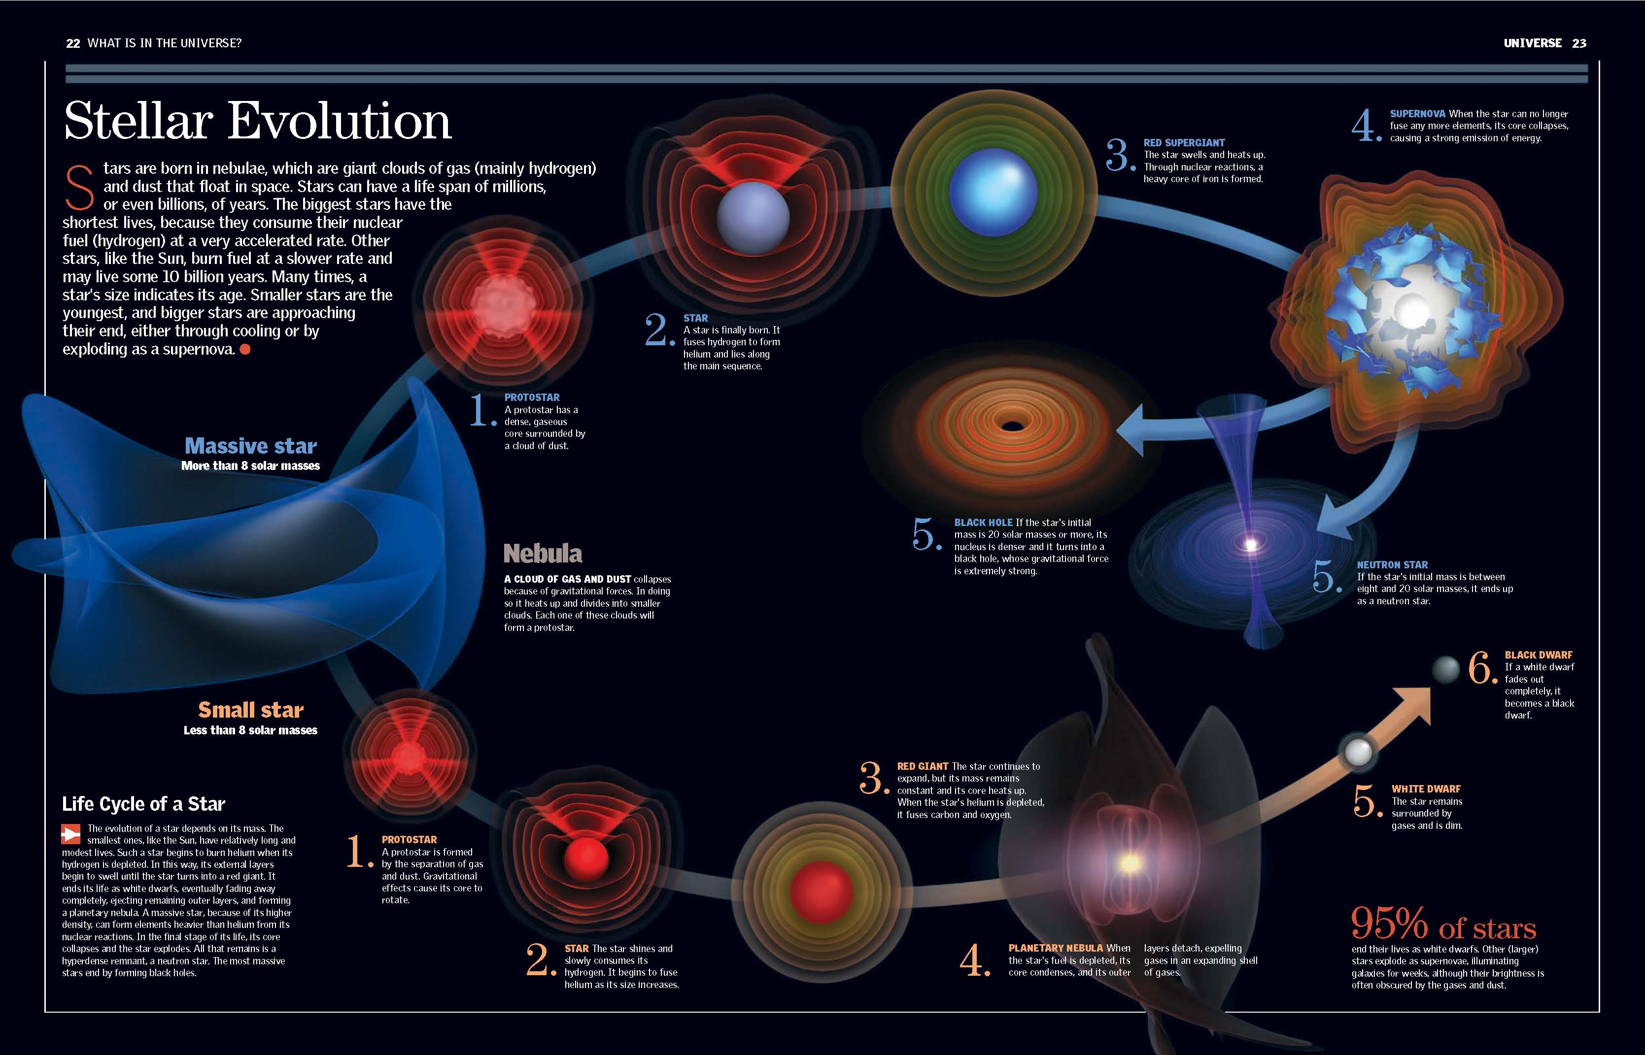
恒星的生老病死

Slide 11
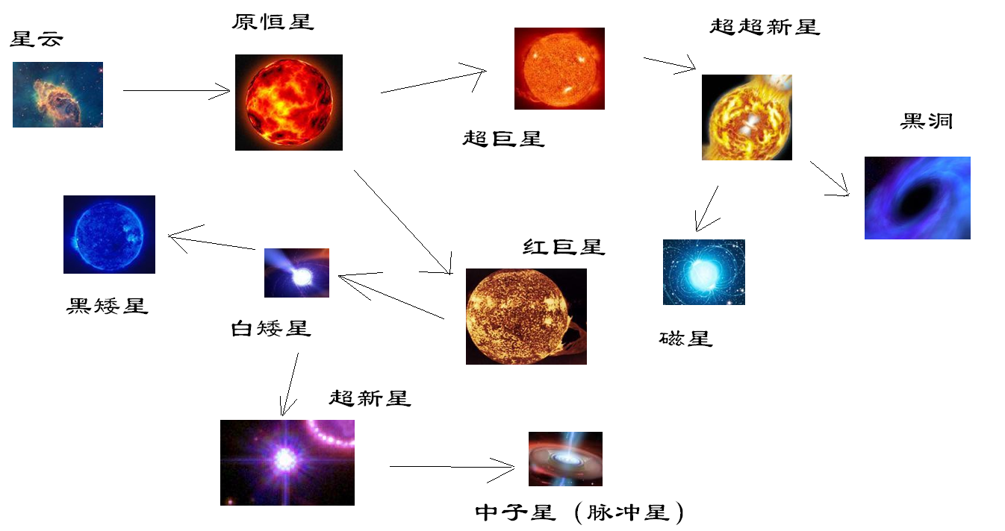

Slide 12
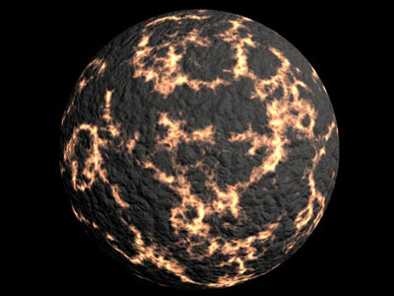
地球的演化

Slide 13
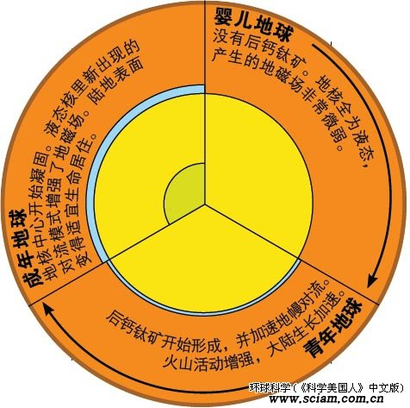

Slide 14
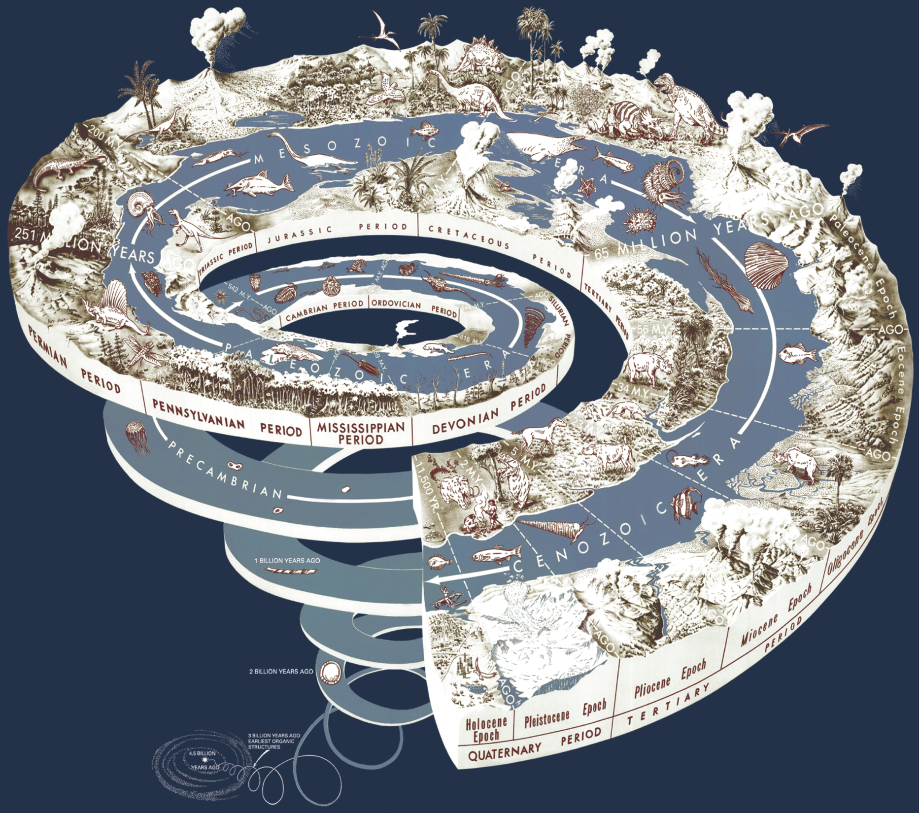

Slide 15
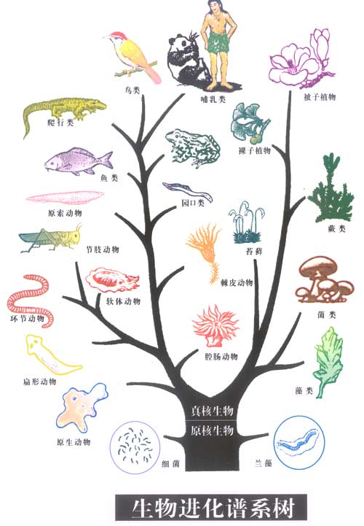
生物进化

Slide 16

人类的进化

Slide 17
第二节 自然界演化的不可逆性和方向性
一、可逆与不可逆
可逆过程（reversible process） ：系统从初态出发经历某一过程变到末态。若可以找到一个能使系统和外界都复原的过程（这时系统回到初态，对外界也不产生任何其他影响），则原过程是可逆的。
不可逆过程：该过程不能反转，系统和环境不能同时复原。

Slide 18
自然科学的悖论：
力学及电磁学中所接触到的所有不与热相联系的过程都是可逆的。但是任何现象只要与热相联系，则其自发发生的任一过程必然是不可逆的。
热力学提出的结论是热力学系统的过程都是不可逆的，而且是不可逆转的趋向于熵增。
生物进化论对于生命现象的认识给我们另一个结论，生物系统的变化过程是一个不可逆转的进化过程。

Slide 19
自然界究竟是可逆的还是不可逆的？
在不可逆现象中时间的方向是确定的。因为时间不能倒过来变化，所以这类现象的逆过程不可能出现。
一切生命过程都是不可逆的。在非生命的过程中也有一大类问题是不可逆的。
这些可逆、不可逆的问题正是热学要研究的。
只有无耗散的准静态过程才是可逆过程。两个条件只要有一条不满足，就不可能是可逆过程。

Slide 20
二、自然界的演化 = 进化？
自然界不断在演化，如何描述这种演化呢？
既然可以建立一种关于自然的系统层次的观念，考察自然的演化就可以从系统变化的角度。
系统概念中的核心在于系统的结构也就是系统内部的相互作用和相互关系，比较结构的变化就可以发现自然的变化。
在古希腊理性思维中，宇宙cosmos 充满着秩序（order）。
秩序是一个非常重要的概念。

Slide 21
从系统角度认识自然重心在于结构分析，序的概念被引入。
序是指时空结构的规则性。有序和无序可以用来描述系统的状态，通过比较认识自然系统的演化。
有序和无序是一组范畴，他们的关系是辩证的。
无序
有序
无序化
有序化
有序
无序

Slide 22
对称与破缺 —— 无序与有序
空间对称与时间对称
信息——是系统的组织程度、有序程度
熵与熵增原理
熵描述了微观粒子运动的无序程度
热寂说

Slide 23
自组织和他组织
自组织是指一个系统的要素按彼此的相干性、协同性或某种默契，而不是按外界的干预或指令而形成特定结构和功能的过程。
哈肯的描述：
如果一群工人由另一个工人即所谓的工头发号施令，那么我们就得到一种用于生产某种产品的组织行为，而这种行为绝不是自组织。自组织意味着没有工头的外部命令，但工人通过某种相互了解而互相配合，每个人根据“役使”他们行为的集体概念而工作。

Slide 24
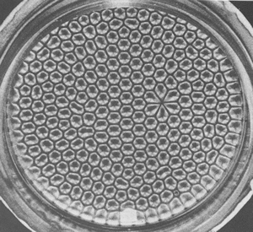
自组织范例
1.贝纳德花纹

Slide 25


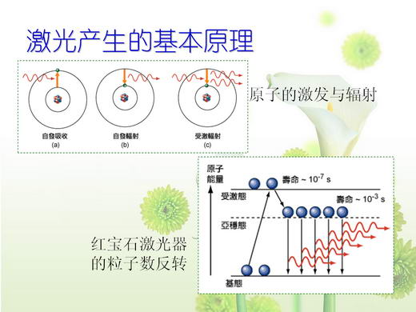
2.激光器

Slide 26
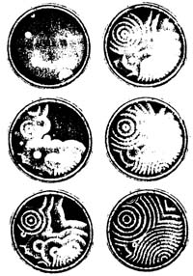

3.B-Z反应
是在化学实验中体现时空有序的自组织现象的一个突出例子,是苏联化学家别洛索夫(Belousov)和扎包廷斯基(Zhabotinsky)发现的:以金属铈作催化剂，柠檬酸在酸性条件下被溴酸钾氧化时可呈现化学振荡现象：溶液在无色和淡黄色两种状态间进行着规则的周期振荡。

Slide 27
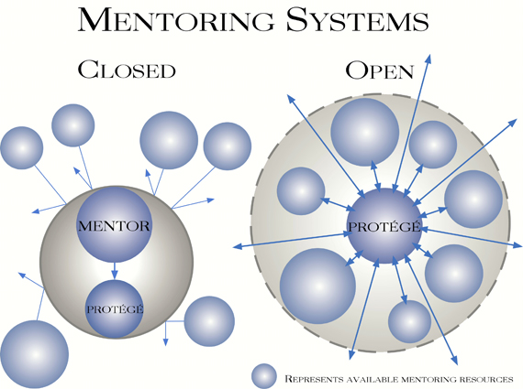
第三节 自组织演化的机制和条件
一、开放是系统进化的先决条件
热力学系统被分为：孤立系统、封闭系统和开放系统。

Slide 28
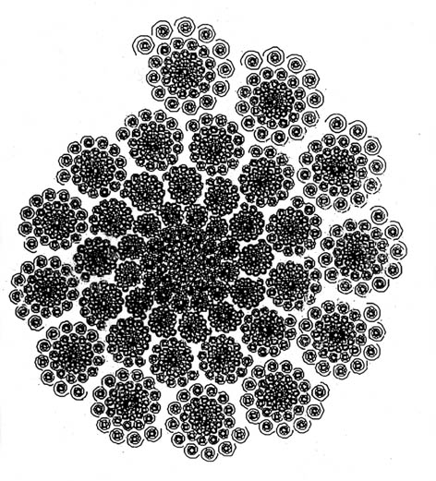
二、非平衡是有序之源
耗散结构理论把系统分为：平衡态、近平衡态和远离平衡态。
耗散结构是指一个远离平衡状态的开放系统，由于不断和外环境交换能量物质和熵而能继续维持平衡的结构。

Slide 29
三、非线性机制是实现自组织的内在根据
线性作用和非线性作用
线性系统各作用因素互相独立，如果作用于同一对象，遵循叠加原理，整体等于部分之和。非线性相互作用具有相干性，使得叠加失效，整体不等于部分之和。
线性系统有均匀性和确定性，非线性作用呈现不规则性和非均匀性
系统的非线性作用产生的相干效应、分叉效应和临界效应是系统存在和进化的重要前提和基本机制。

Slide 30
四、随机涨落是系统进化的直接诱因
涨落是指对系统状态平均值的偏离。在远离平衡态下，微小的随机涨落被非线性机制放大，导致原系统失稳，系统被推向不确定的临界点。通过与外界的作用，被放大的涨落稳定下来，就形成新的有序结构。
涨落是非平衡系统失稳的“导火线”，是非平衡有序结构的“胚芽”，是非平衡系统进化的“驱动力”，这就是“通过涨落达到有序”的原理。

Slide 31
上述是自组织理论关于系统进化的条件和机制的基本思想。
非线性机制和随机涨落的存在是远离平衡开放系统失稳和新结构产生的内部依据，非线性机制的发挥和随机涨落的放大又必须以系统开放和远离平衡为前提条件。
普里高津的耗散结构理论侧重于阐明“非平衡是有序之源”；哈肯的协同学侧重阐明“非线性是有序之本”；艾根的超循环理论侧重于阐明“涨落是有序之胚”。

Slide 32

第四节 自然界演化的复杂性
一、混沌（chaos）
指混乱而没有秩序的状态，在哲学中，混沌指虚空，或者没有结构的均匀状态。
如果一个系统的演变过程对初态非常敏感,人们就称它为混沌系统。
非线性科学中的混沌现象指的是一种确定的但不可预测的运动状态。它的外在表现和纯粹的随机运动很相似，即都不可预测。但和随机运动不同的是，混沌运动在动力学上是确定的，它的不可预测性是来源于运动的不稳定性。或者说混沌系统对无限小的初值变动和微扰也具有敏感性，无论多小的扰动在长时间以后，也会使系统彻底偏离原来的演化方向。
混沌现象是自然界中的普遍现象，天气变化就是一个典型的混沌运动。混沌现象的一个著名表述就是蝴蝶效应：南美洲一只蝴蝶扇一扇翅膀，就会在佛罗里达引起一场飓风。
——引自《维基百科》

Slide 33


蝴蝶效应：
The Butterfly Effect refers to the popular notion that a small change in a complex and dynamic system can cause a chain of events leading to large scale change. While we’re not convinced that the flapping wings of a butterfly would actually cause a tornado anywhere, we do know that small actions can make profound differences in the organizations that we care about.

Slide 34
二、混沌系统的性质
1.对初值的敏感
2.长期行为的不可预测性
3.短期行为的可预测性
4.非周期定态
5.确定性的内在随机性

Slide 35
三、复杂性的涵义
非线性、内在随机性、开放性。
四、突现（emergence）
系统各要素间的相互作用产生了单个元素不具有的性质、行为、结构和功能。它是高层次系统具有而其要素不具有且事先不能预测的性质。
突现的性质：1.是生成而非构成的，2.是从局部相互作用扩展到全域作用的自发过程，3.是一个受限的生成过程，4.突现的功能通过环境体现出来，5.要素可以变化，但其稳定模式不变，6.整体突现和微观突现。

